Slide 1
1. Project Introduction

Slide 2
프로그램 틀 아이디어 예시
A. 사용자에 의한 input
B. 프로그램 내부 로직
1. 본인의 투자 성향을 선택하세요.
a. 공격형
b. 중간
c. 안정수익 추구형
본인 전략에 영향을 미칠 것으로 추정되는 Feature 모으기& Feature 전처리
해당 Feature, 전략을 고려하여 적합한 알고리즘 선정(분류 알고리즘)
알고리즘 결과에 따라 종목 풀 선정 완료.
본인 목적에 따라서 분석 알고리즘 쓰지 않고, 단순 거래량 상위 10개 종목, 코스닥 상장 여부 등으로 종목풀 결정해도 무방
1. 투자금
분석 1. 종목 선정
In / Out (분류)
2. 예상 투자 기간을 선택하세요.
a. 1년 미만
b. 1년 ~5년
c. 5년 이상
위에서 선정한 종목의 주가에 영향을 미칠 것 같은 관련 데이터들을 최대한 모으기/전처리
그 중 유의미한 데이터 feature만 거른다. (corr 상관관계함수, feature_importances 등등 사용해서 할수 있을 듯)
→ 실시간으로 받아와야 할 데이터를 구체화 할 수 있다. 즉 선택된 feature는 앞으로 주식매수를 위한 판단 기준이 되므로, 동일 형태로 지속 수집되어야 한다.
(이 데이터가 X_features가 됨)
3) 위에서 선택한 feature 에 기반해서 알고리즘 선정(회귀 or 분류)
4) 선정한 알고리즘으로 해당 feature의 데이터양을 늘려 학습/강화학습 시켜 최종모델 생성한다.
분석 2. 매수 판단
3. ~~~~
4. ~~~
주가액 예측 (회귀)
Buy / stay (분류)
본인에 맞는 전략 목표를 세운다.
ex)
공격형
안정형
작전주
ETF
분석 3. 매도 판단
가치투자
주가액 예측 (회귀)
Sell / stay (분류)
TBD
스윙
배당주
- 수익율 높은 애들 => 가중치 줘서 강화학습

Slide 3
각 전략별 학습 데이터 구성 예시
전략
스윙
작전주
가치투자
ETF
배당주
~~~
로직
1. 종목 선정
특정 테마 카테고리 랭킹
재무제표 관련 수치(시가총액, PER, ROE etc)
거래량 상위
거래량 급등률
수익 급등률
기사
특정 테마 카테고리 랭킹
재무제표 관련 수치(시가총액, PER, ROE etc)
거래량 상위
종목이 많지 않으니,
모든 종목을
후보풀에 넣겠다.
분기 배당률
재무제표
현재가/한달 종가 평균
현재가/3개월 종가 평균
거래량
현재가/평균 종가
거래량
기관 매수량
외인 매수량
뉴스기사
현재가/평균 종가
재무제표 수치
(기업성장지표)
검색트렌드
기관 매수량
등등
현재가/ 한달종가
PER
코스피 지수
나스닥 지수
환율
선물(유가, 금)
등등
배당률
현재가/1년 평균
재무제표수치
코스닥 지수
등등
2. 매수 판단
1차적으로는 외부 변수(재무재표, 감성분석, 외부 지수, 선물 지수 등)를 고려하지 않고,
오로지 주식 등락에 따른 차트 변동 감지만으로 주가를 예측하는 스윙을 시도해 보겠다.
3. 매도 판단

Slide 4
선정한 전략(스윙)에 대한 아이디어 구체화
종목 선정 기준 : - 스윙 기법 자체의 리스크가 있기 때문에, 위험성 완화를 위해 우량주 위주의 포트폴리오를 구성하겠다. → 코스피 상장 기업, 성장주, 가치주 위주 → 필요한 데이터? : 과거 주가데이터, 재무제표 지표(PER,PBR, ROE), 거래량, 기관매수, 외인매수, 등 Action 1-1. 위 데이터를 모은다. (데이터 수집 목적: 투자 종목 선정) Action 1-2. 데이터 분석(꾸준히 우상향 하는지, 회사 재무가 안정적인지 등등 투자가치가 있는 종목인지 데이터를 읽고, 본인의 고민이 필요하다)
매수/매도 지표 선정: (위에서 선정한 종목 기준) - 조건 : 스윙 전략 : 오롯이 차트수치 데이터에만 기반해서, 저점에 사서, 고점에 판다. : 종목 선정시 이미 해당 종목의 외부요건(재무제표 등등)을 고려했으므로, 여기서는 전혀 고려하지 않겠다. : 즉 1차적으로 온전히 해당 종목 주식차트에만 의존하는 기본 모델을 만들어 보는 것이 숨은 목적이다. - feature 후보군 선정 : 1. 전일 종가 대비 당일 시가 비율(open/last close), 2. 당일 종가 대비 당일 고가 비율(high/close), 3. 당일 종가 대비 당일 저가 비율(low/close), 4. 전일 거래량 대비 당일 거래량 비율(volume/last volume), 5. 5일 평균 종가 대비 당일 종가 비율(close/MA5 close)(5,10,20,60, 120일 등으로 세분화 가능) 6. 5일 평균 거래량 대비 당일 거래량 비율(volume/MA5 volume)(5,10, 20, 60, 120 일 등으로 세분화 가능) 등 → Action 1-1 비교적 적은 데이터로 머신러닝 돌려서, 피처 중요도 얻어내기. → 중요 feature 선정하기.
TBD

Slide 5
단일전략에 대한 모듈 개발 Map 예시
Feasibility 확인
모델 개발
모델 신뢰성 테스트
한 개의 우량주 종목으로 진행
2번 매수지표 선정부터 진행
딥러닝(데이터 량 늘려서)
- 알고리즘 최적화
모델 신뢰성 확인
종목 수 증가시켜 수익율 확인
(ex)체크포인트: 특정종목에만 적합하도록 과적합되었는지 등등)
예측 정확도 확인
예측 정확도 확인
(기간별 수익, 등등으로 구체적 지표 정한 후, OK/NG 판정하기)
NG
OK
NG
OK
NG
OK (해당 모듈 개발 완료)
Action item
- 알고리즘 파라미터 수정 후 다시 돌리기.
- NG 가 지속 개선되지 않으면
→ 전략 자체를 뒤집어야 하는지 검토 후 개선 불가하다고 판단되면, feasibility 단계 실패 판정.
→ 해당 전략 drop
→ 다시 원점으로 돌아가서 다른 전략 재선택하기
Action item
- 알고리즘 파라미터 수정 해 가면서 최적화
- 데이터 전처리 검토
Action item
- 알고리즘 파라미터 수정해가며, 일반화 성능 향상 시키기

Slide 6
2. Feature 특성 이해

Slide 7
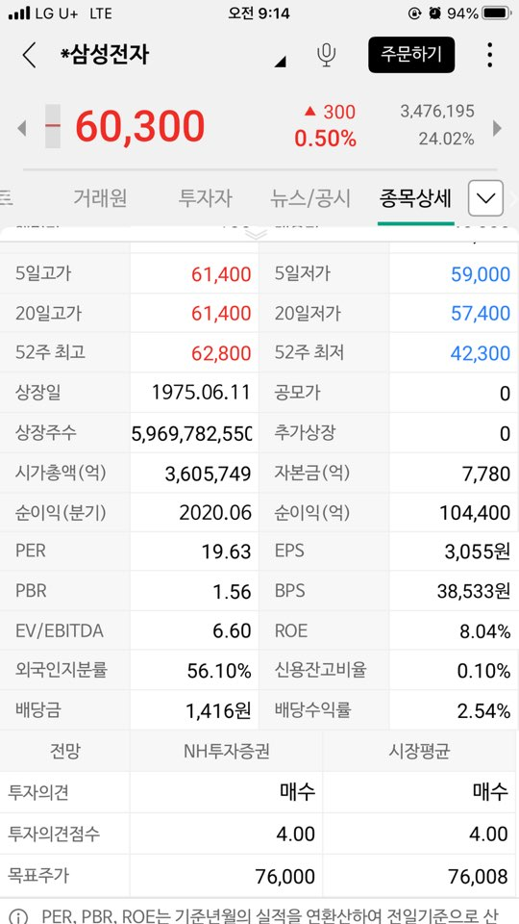
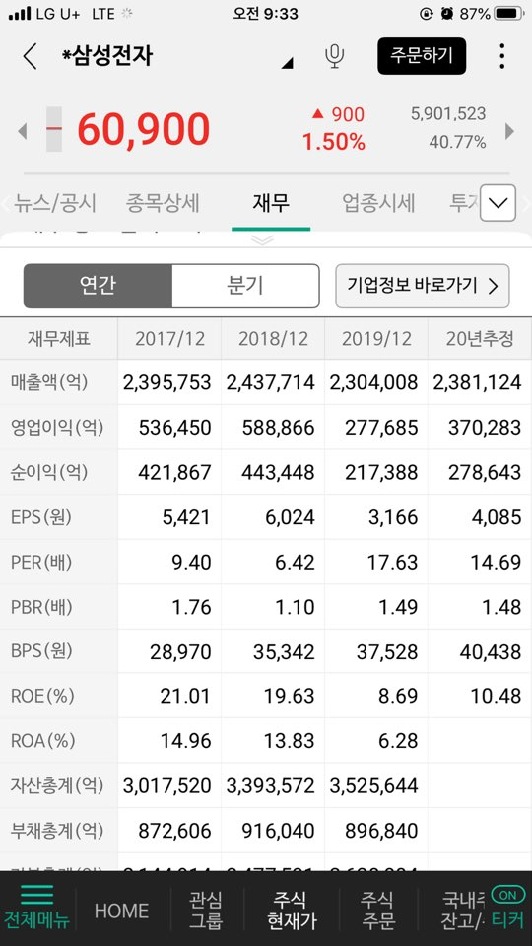
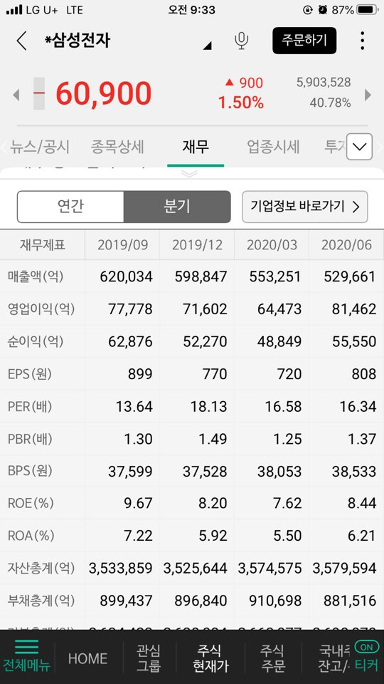
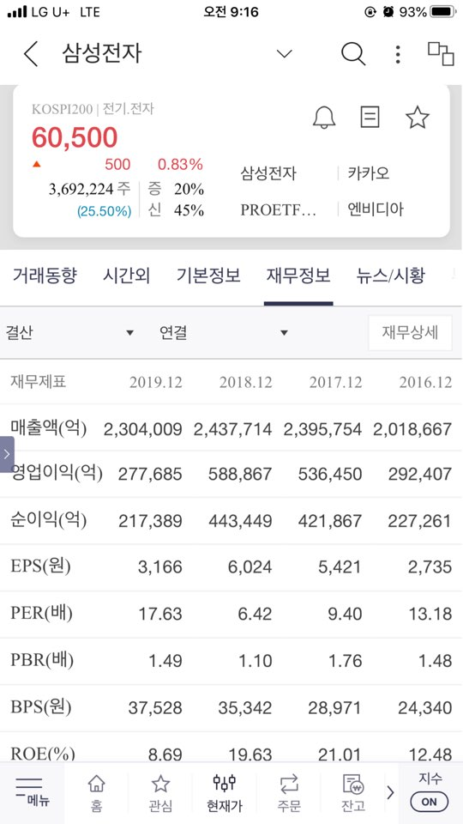
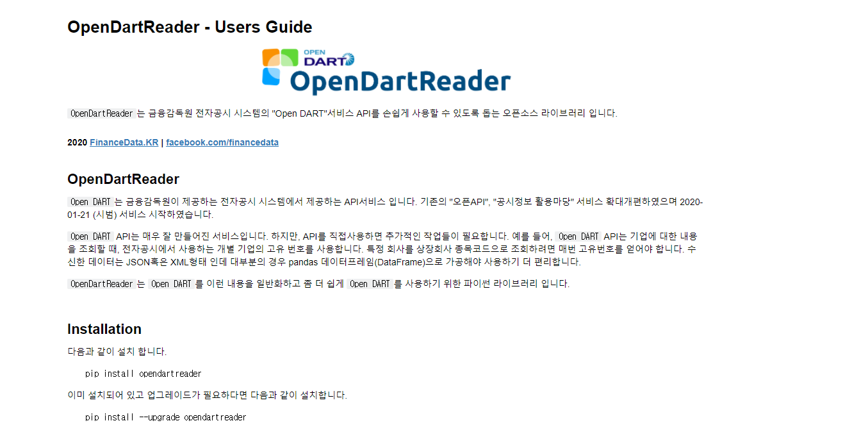
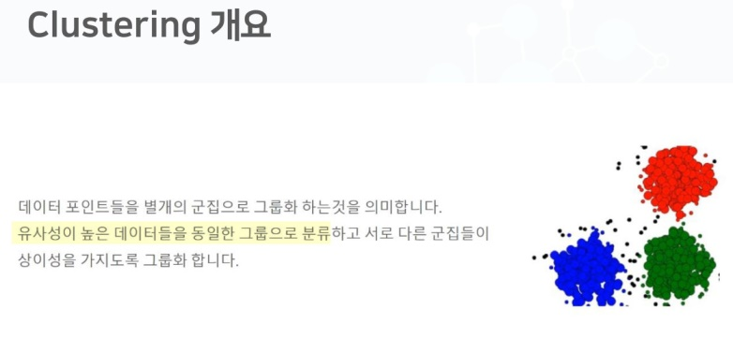
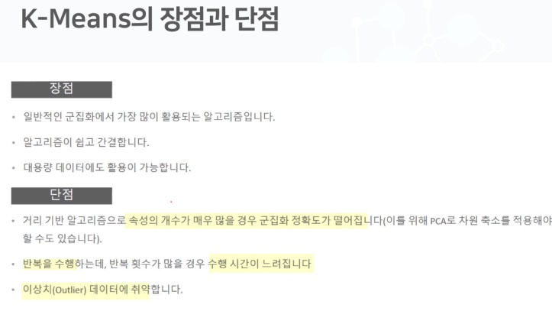
1. 재무제표 데이터
재무제표 지표(PER, PBR, ROE) 는 연간, 혹은 분기별(3개월 마다)로 발표되는 기업실적의 당기순이익에 따른 주가 지표이다.
따라서 값 수준이 단기간에 크게 변동되지 않으며, 데일리 값은 의미가 크지 않다.
오히려 연도별 증감추세 등이 의미가 있다.
→ 즉 매수시점을 결정하는 지표로서는 부적절하다.
종목분류를 위한 첫번째 단계의 feature 로만 사용하는 것이 좋겠다.
+ Clustering(정답이 없는 비지도, K-means, 분류학습) 으로 종목 분류를 해야겠다.

Slide 8
2. 주식차트 기본데이터
시가, 종가, 고가, 저가, 거래량 – 답은 종가로 설정.

Slide 9
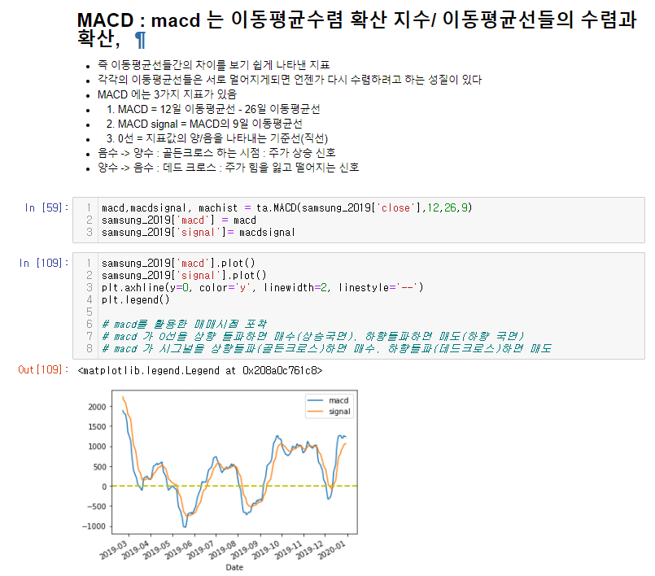
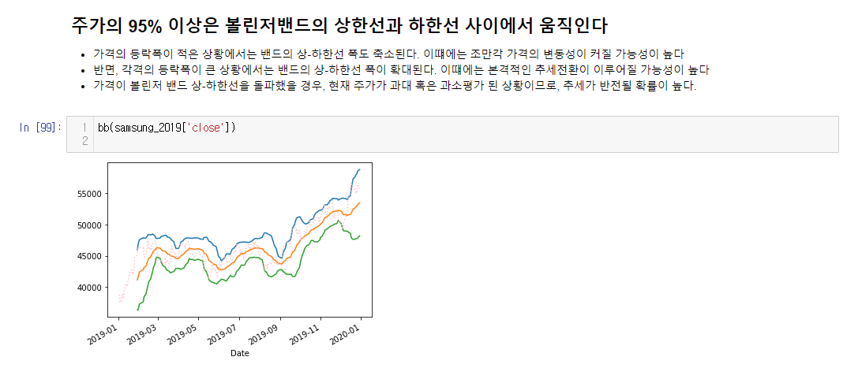
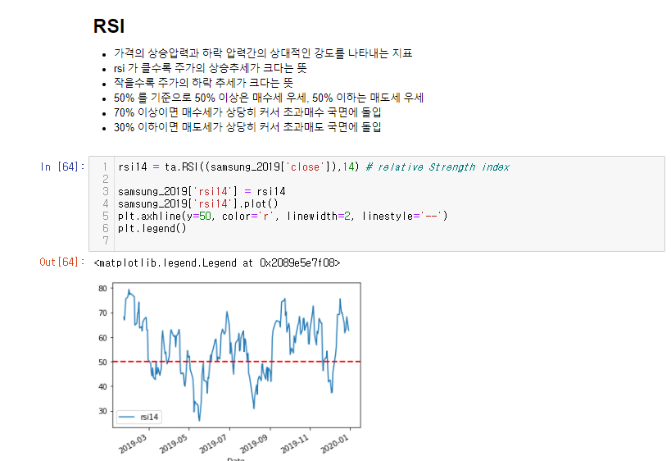
3. 차트 기반 보조지표 데이터
- Ta-lib API 사용
Ta-lib 민지
볼린저 밴드: 추세전환 파악에 유용
: 가격의 등락폭이 적다면 밴드의 상-하한선 폭도 축소
RSI: 주가의 상승추세 파악
: Rsi 값이 클수록 주가의 상승추세가 크다
MACD: 이동평균선들간의 차이로 주가 상승하락 신호파악
: macd선이 시그널 선을 넘으면 매수/ 아니면 매도

Slide 10
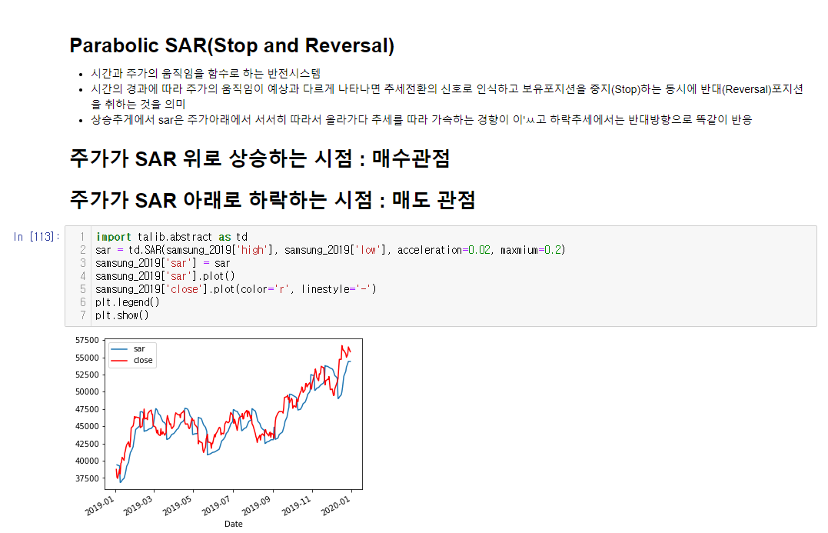
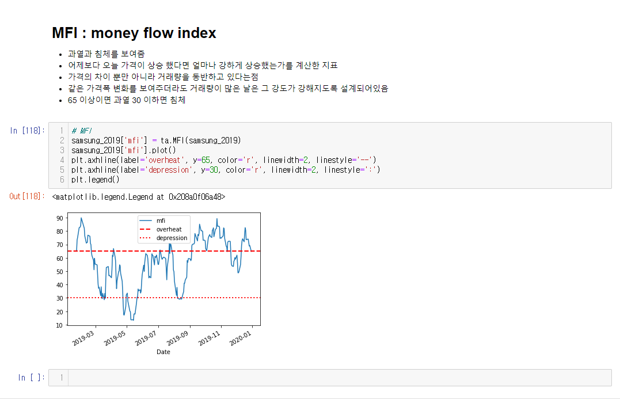
3. 차트 기반 보조지표 데이터
- Ta-lib API 사용
SAR: 시계열 파악가능
주가의 움직임이 예상과 다르면 매도
: 주가가 SAR위로 상승하면 매수
MFI: 과열과 침체를 보여준다 가격의 차이
+ 거래량 변화까지
: 65이상 과열/ 30이하 침체

Slide 11
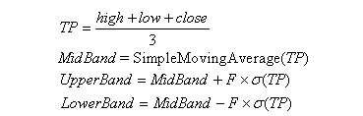
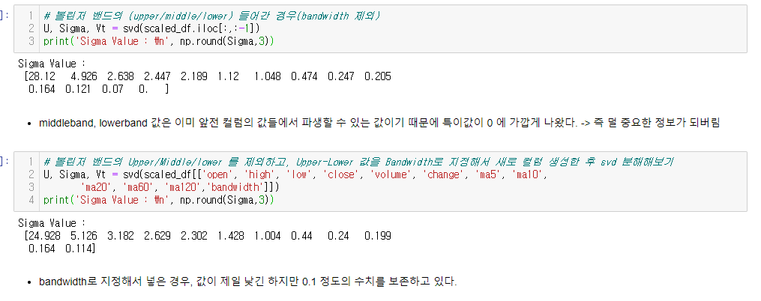
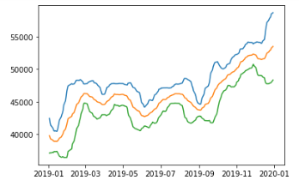
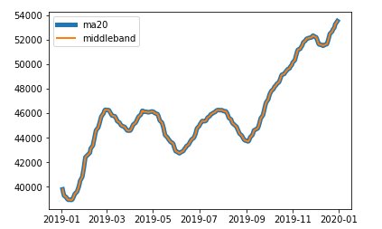
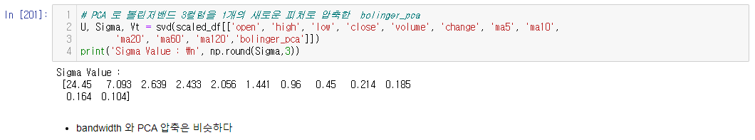
볼린저 밴드 추가 스터디(10/20-21, talib 연습 코드참고) -1
주식 차트에서 20일 이동평균선을 middle band로 갖고, 이 middle band를 중심으로, 상하로 2 표준편차를 갖는 upper band, lower band를 그려, 주식 매수시점을 파악하기 위한 지표
*Talib의 메소드로 쉽게 구할수 있고, 이동평균선 기간과, 표준편차 지정 가능
ta.BBANDS(samsung_2019.close, timeperiod=20, nbdevup=2, nbdevdn=2, matype=0)
- BBANDS - Bollinger Bands
http://www.tadoc.org/indicator/BBANDS.htm
SVD 행렬 분해 – 대각행렬의 특이값 확인
Features = ['open', 'high', 'low', 'close', 'volume', 'change', 'ma5', 'ma10', 'ma20', 'ma60',
'ma120', 'upperband', 'middleband', 'lowerband‘]
볼린저 밴드의 middle band 값 자체가 이동평균선(ma20, 혹은 지정해주는 기간값)과 동일하므로, 동일값을 갖는 이동평균선 피처가 중복으로 들어가게 됨
Features = ['open', 'high', 'low', 'close', 'volume', 'change', 'ma5', 'ma10', 'ma20', 'ma60', 'ma120','bandwidth‘]
Features = ['open', 'high', 'low', 'close', 'volume', 'change', 'ma5', 'ma10', 'ma20', 'ma60', 'ma120','bolinger_pca‘]

Slide 12
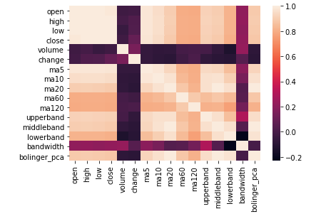
볼린저 밴드 추가 스터디(10/20-21, talib 연습 코드참고) -2
Bolinger band 3개의 feature 로부터 각각 압축 추출한 아래의 2개의 feature 를 포함해 상관관계 Heatmap 시각화
new feature 1 : bandwidth (Upper – Low)
new feature 2 : bolinger_pca (Uppr,midde,Low 3 컬럼을 PCA 로 1차원(1개 컬럼)으로 추출
- Bolinger_pca와 bandwidth 가 상관성이 거의 없게 나온다.
Close(현재 답으로 설정한 종가) 와 bolinger_pca의 상관성이 더 높아보인다. (bandwidth 대비)
→ 차원축소로 생성한 bolinger_pca 를 사용하는게 맞아보인다. (논의 필요)

Slide 13
3. 가격 예측 모델 평가(회귀)

Slide 14
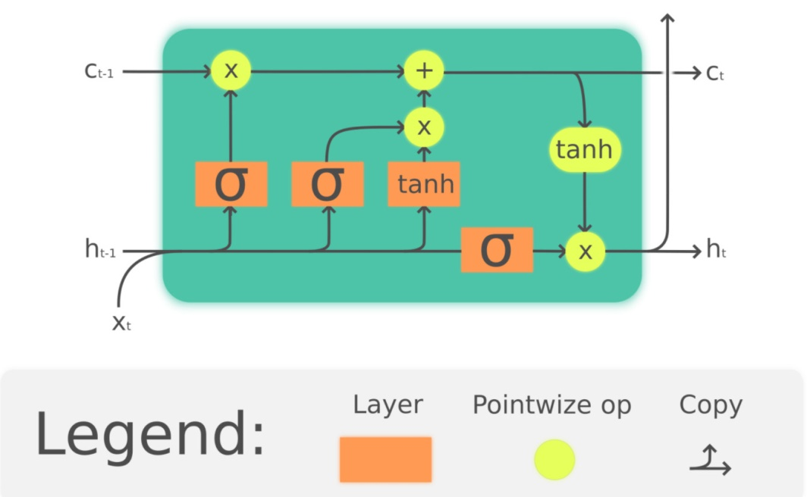
LSTM (Long-short term Memory)
Input data 가 길어질수록, 즉 데이터의 timestep 이 커질수록 학습능력이 떨어지는 SimpleRNN 레이어의 단점을 보완
타입스텝 방향으로 셀 상태 Ct가 함께 전달되며, 장기 의존성(Long-Term Dependency) 문제를 해결

Slide 15
#. Summary_20201019
DataFrame
name : 삼성전자
train.index : 2019.01 ~ 2019.12
Test.index : 2020.01 ~ 2020.03
Df_columns :
['open', 'high', 'low', 'close', 'volume', 'change', 'ma5', 'ma10', 'ma20', 'ma60', 'ma120', 'kospi_ma5', 'kospi_ma10', 'kospi_ma20', 'kospi_ma60', 'kospi_ma120', 'upperband', 'middleband', 'lowerband'] 등 19개
Model
LSTM
Window_size : 10
Activation : ‘relu’
Earlystopping : 사용안함
Corr : 0.917576
Optimizer :’ Adam’
Comment
LSTM 모델을 이용해서 학습을 진행해 보았다. 데이터 셋의 크기 때문인지 학습시간이 매우 짧았다.
처음에 Window_size=30으로 진행했었으나, 너무 짧은 학습시간으로 size를 10으로 줄이고 early_stopping 제거하였으나, 여전히 짧았다. 1년 데이터를 사용한 한계점 일 수 있다는 생각이 든다. 학습시간을 더 길게 고려해볼 필요성이 있겠다. 또한 windoe_size 과정에서 random split을 주지 않아 overfitting 가능성이 크게 보인다. Window_size function을 random 추가를 고려하여 다시 짜봐야 할 것 같다.
By HJ

Slide 16
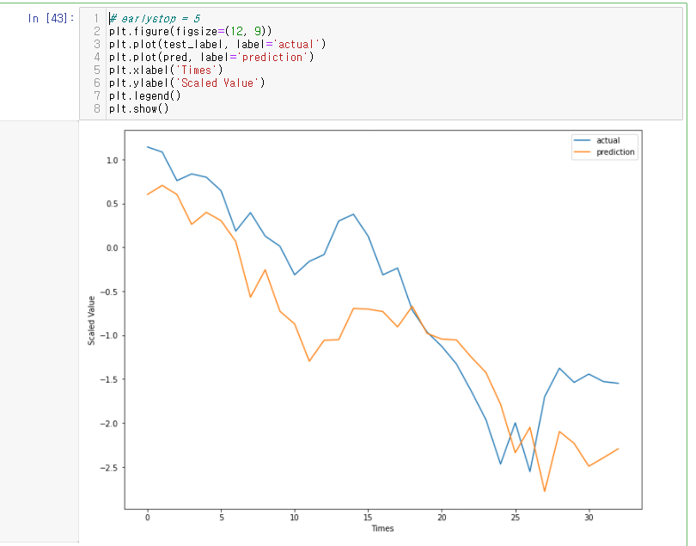
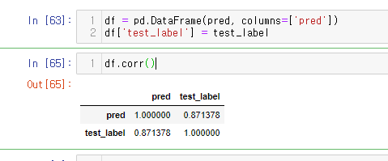
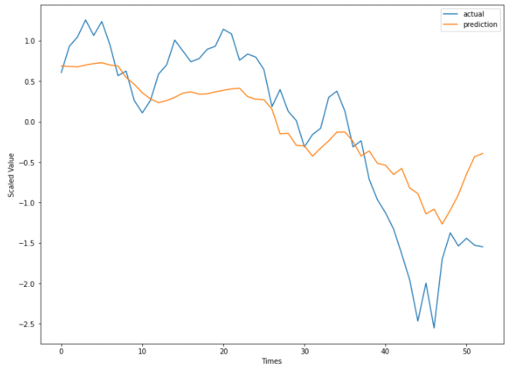

#. 시각화
Window_size=30
Early_stopping=5
sample corr
sample plot
Window_size=10
Early_stopping=X
최종 corr
최종 plot
By HJ

